Slide 1
Nasza roszkowska książeczka

Slide 2
BO MY KOCHAMY ROSZKI
Szkoła Roszki? Czemu nie!!!
Tutaj każdy chodzić chce!
Jest wesoło i zabawnie,
czasem pisarz do nas wpadnie.
I Okrasa też tu gościł,
gdy byliśmy troszkę młodsi.
Klasy aktywne tablice mają,
do zabawy zachęcają!
Boisko również piękne jest,
i plac zabaw dla dzieci też.
Matma, polski, chyba nie!
My na w-f’ie budzimy się!
I do lasu chętnie podążamy,
kiedy „Dzień Ziemniaka” mamy.
Kurki, kozaki, borowiki
zbierają wszystkie szkolne smyki.
W lasach też zwierzynę mamy
i zimą chętnie ją dokarmiamy.
A gdy śnieżek w zimę prószy,
wtedy kulig ostro ruszy!
(Klaudia Malmur)

Slide 3
NASZE ROSZKI
Nasze Roszki są wspaniałe,
ciche, ładne, chociaż małe.
Otoczone są wielkimi lasami,
w których dziki biegają czasami.
Grzybki smaczne są w koszyku,
a zebrane w małym zagajniku.
Myśliwi wśród zieleni,
strzelają do jeleni.
Szkoła piękna jest w tej wiosce,
dzięki Pani Dyrektor trosce.
Nauczyciele wiedzę mają,
i ciekawe lekcje wykładają.
Plac zabaw i boisko,
to dla dzieci duże zjawisko.
Koło gospodyń rządzi tu,
od mojego dziadka chrztu.
Nasi strażacy dzielnie gaszą pożary
i nie znajdziesz żadnej ofiary.
W czasie letnim żniwujemy,
a później imprezujemy.
Rolnicy o swoje pola dbają,
i do domu zadowoleni wracają.
Nasze Roszki wspaniałe są,
wszystko przetrwają i wytrzymają.
( Julita Banaszak)

Slide 4
WIEJSKIE ŻYCIE
W ROSZKACH
W Roszkach - piąta na zegarze,
proszę - Wstańcie gospodarze.
Krowy i pies ujada,
bo już wstali u sąsiada.
Kogut musztrę przeprowadził
sam na grzędzie się osadził.
Indor się już wkurzył z rana,
że mu depczą po kolanach
małe kaczki, te dziwaczki.
zą, świnie kwiczą,
kury gdaczą,
Wtem owieczki z grubej beczki
beczą, że im jeść się chce.
Gęś koślawa sobie siada
nie zważając na sąsiada,
przy tym syczy bardzo groźnie,
że jej ciasno, niewygodnie.
Małe źrebię pewne siebie
wyśmienity humor ma,
niech no tylko ktoś się zbliży
zaraz mu kopniaka da.
Nawet kotek mruczy skromnie,
czyżby zapomnieli o mnie!
(Joanna Huta)

Slide 5
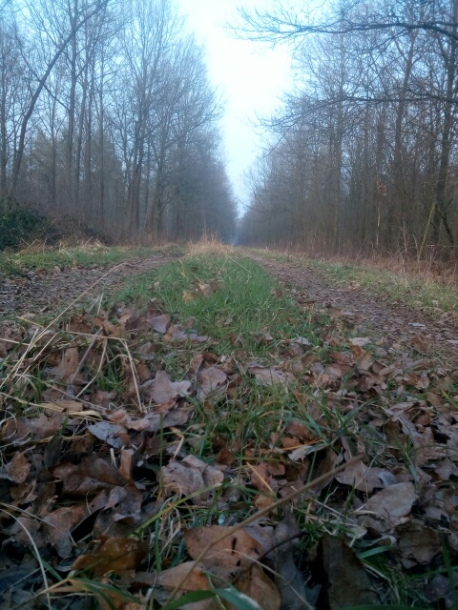
ROSZKI
Roszki wieś niemała,
A do tego zaradna i niebywała.
Czas tu wolniej płynie,
jak w czarodziejskiej krainie.
Mieszkańcy są szczęśliwi
i innym życzliwi.
Wokół pełno pól i łąk.
Zielenią się lasy,
a w nich pełno jagód i zwierzyny,
więc z ochotą tam chodzimy.
(Patrycja Brylewska)

Slide 6
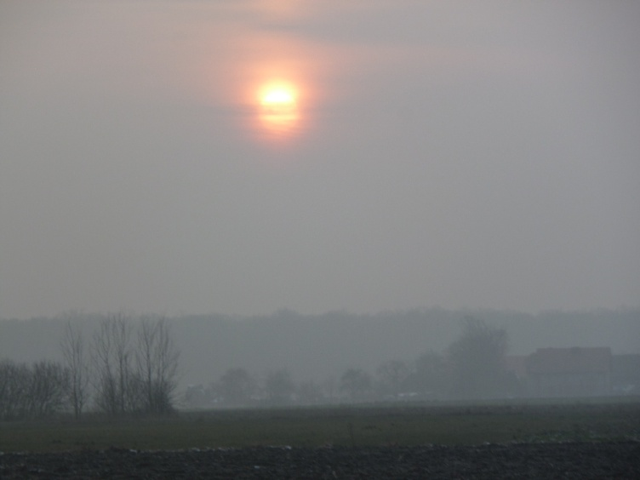
NASZE ROSZKI
Słońce niesie drzewom cień,
tak w Roszkach budzi się dzień.
Jelenia głos, ptaków śpiew
To roszkowski las i jego szum drzew.
Dzieci radośnie biegną do szkoły,
bo w Roszkach od rana każdy jest wesoły.
Nastaje cisza, każdy mieszkaniec do pracy wyrusza.
Pracowici to są ludzie i pracują w ogromnym trudzie.
Przychodzi noc, zebrać się czas.
Zapraszamy przyjeżdżajcie rychło w czas.
(Karolina Gruszka)

Slide 7
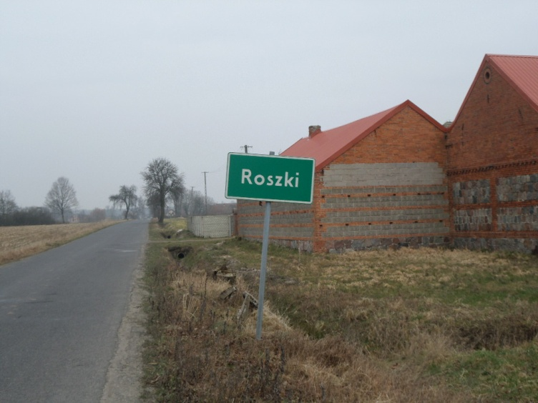
ROSZKI
Roszki to moja ojczyzna mała,
to miejsce, gdzie będę zawsze wracała.
To dom, gdzie mieszkają moi rodzice,
to najpiękniejsze nasze okolice.
W mojej miejscowości jest też szkoła,
z której wyjdę mądra i wesoła.
Miejsce to otoczone jest lasami
i zgoda panuje między mieszkańcami.
Znam tu w Roszkach każdy kąt
i zawsze będę pamiętać, że jestem stąd!
(Martyna Witek)

Slide 8
NASZA WIEŚ
Malinowe, pachnące, czerwone konfitury
i grzyby suszone na sznurku,
krowy, konie pasą się na łące,
a Burek przy budzie na wiejskim podwórzu.
Drewniana stodoła z bocianim gniazdem,
zapach siana świeżego w stodole.
Bochen chleba złocisty na stole,
a w ogrodzie warzywa i kwiaty.
Ule w sadzie a na płotach dzbanki,
w sadzie owoce obsypały drzewa.
Bzy jaśminy i te piękne noce,
mgła i rosa o piątej nad ranem.
Wiejskie życie i wiejskie klimaty.
Czy gdzieś jeszcze są takie zaścianki?
Gdzie życie jak powietrze się wdycha,
gdzie ta wieś taka zdrowa i cicha?
(Albert Deksheimer)

Slide 9
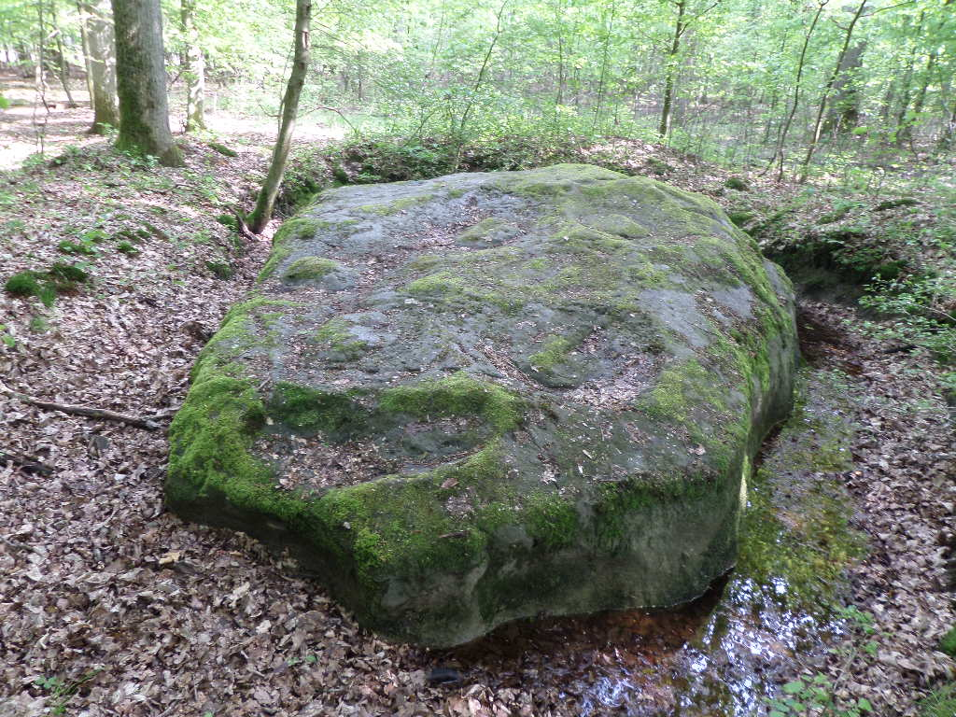
LASY W ROSZKACH
Mamy w Roszkach piękny las,
niech zadba o niego każdy z nas.
Są tam ptaki śpiewające i skrzeczące.
Są i dzięcioły niespotykane,
wszystkim dobrze znane.
Wiatr i drzewa im przygrywają.
My słuchamy, grzyby zbierając.
Tak piękna natura otacza nas,
więc niech zapamięta każdy z nas,
że to my niszczymy las!
(Mateusz Liberski)

Slide 10
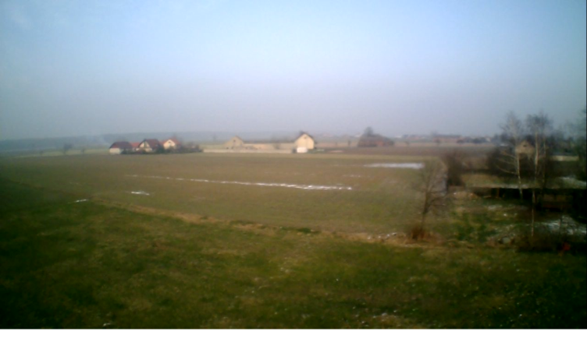
ROSZKI
Za górami, za lasami,
a dokładniej za polami,
pięknie i spokojnie życie płynie,
z tego nasza polska wieś słynie.
Spytacie się może, co to za miejsce boże?
Odpowiedź dostaniecie,
gdy w Roszkach się znajdziecie!
(Natalia Poczta)

Slide 11
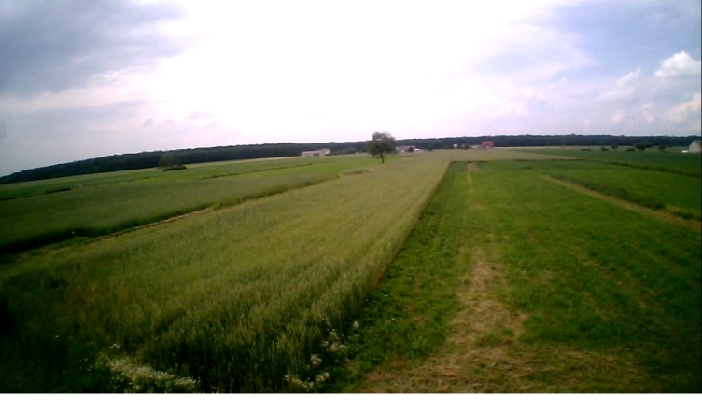
ROSZKI
Tam, gdzie pachną łąki sianem.
Tam, gdzie las zielony szumi.
Tam, gdzie złoto zbóż się mieni.
Tam, gdzie śpiew ptaków budzi.
Tam, gdzie ludzie są życzliwi.
To Roszki nasze ukochane.
(Agnieszka Piotrowska)

Slide 12
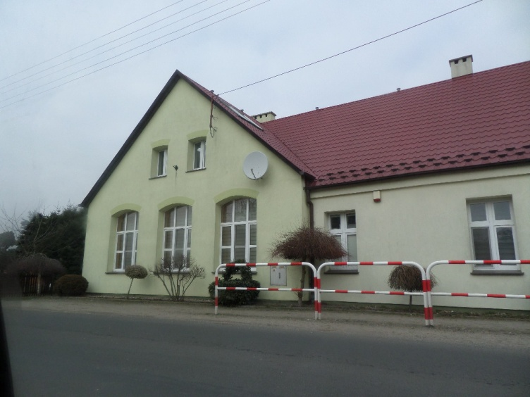
Wioska nasza może mała,
ale jedyna i kochana.
Każdy sobie myśleć może,
że już lepsze jest polskie morze.
Ale dla nas nasza wioska
najfajniejsza i wspaniała.
W Roszkach szkoła i przedszkole,
każdy do niej chodzić może.
Bardzo szkołę tę lubimy
i się dobrze w niej uczymy.
(Michał Marciniak)

Slide 13
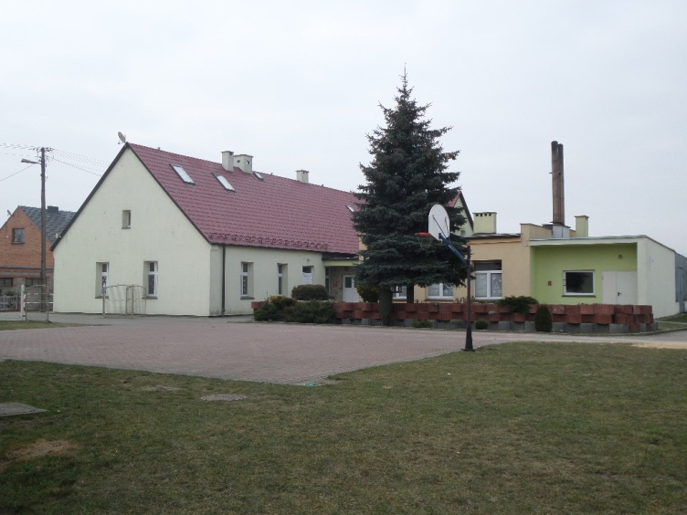
Roszki nasze małe,
Są radosne i wspaniałe.
Każdy rano myśli o nich,
gdy znów musi iść do szkoły.
Dużo ludzi tutaj mieszka,
bo ta wieś jest najlepsza.
Piękne krajobrazy tutaj mamy
lasy, łąki i polany.
Zimą kulig wyprawiamy i lepimy też bałwany.
Latem sobie pobiegamy i rośliny do zielnika pozbieramy.
W naszej szkole zdobywamy wiedzę ogólną i porady.
(Ania Jackowska)

Slide 14
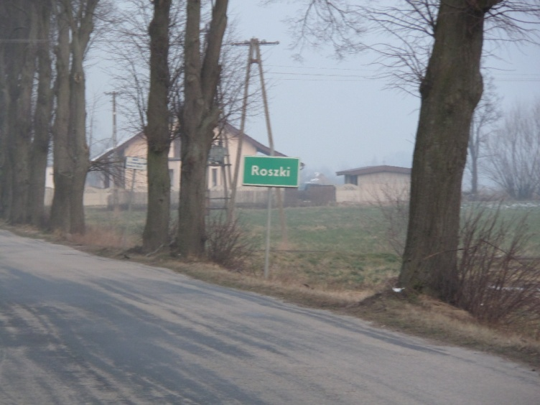
Nasza wioska ukochana
Pracowita już od rana.
Wszyscy dobrze się w niej czują
dobrą pracę wykonują
Szkoła piękna i wspaniała woła
dzieci już od rana.
Dzieci chętnie przybywają
nową wiedzę zdobywają.
( Kacper Wiatrak)

